Slide 1
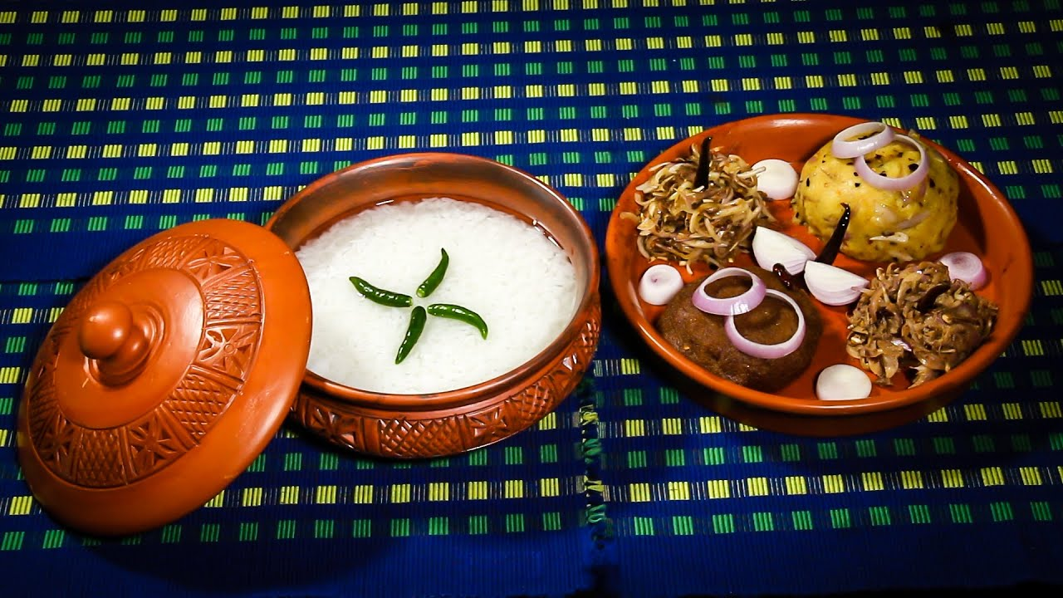
সবাইকে স্বাগতম

Slide 2
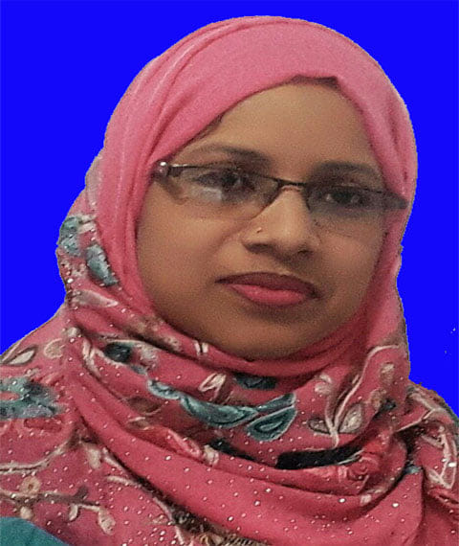
পরিচিতি
নুরানী আকিদা (সহকারী শিক্ষক) দিঘন সরকারি প্রাথমিক বিদ্যালয় দিনাজপুর সদর, দিনাজপুর । nuraniakida@gmail.com
অধ্যায়: 16 আমাদের সংস্কৃতি পাঠ : ২ (খাবার)
সময় : ৪5 মিনিট
তারিখ: 02/06/2020খ্রিস্টাব্দ

Slide 3
শিখনফল
এই পাঠ শেষে শিক্ষার্থীরা ...
১৫.৩.১ । বাংলাদেশের সংস্কৃতি (ভাষা, খাদ্য, পোশাক, আচার অনুষ্ঠান,
লোকজ গান ইত্যাদি) সংক্ষেপে বর্ণনা করতে পারবে ।

Slide 4
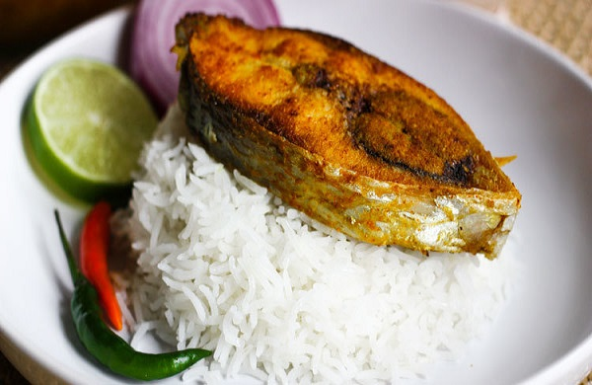
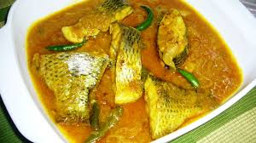
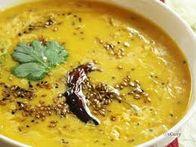
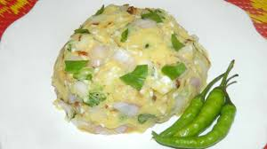
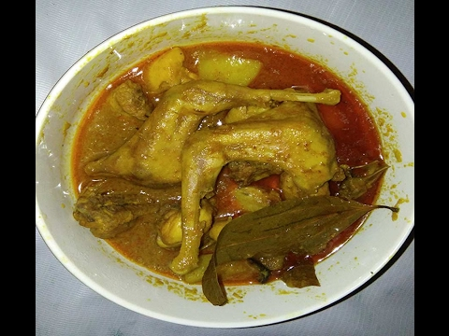
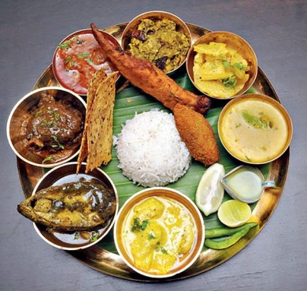
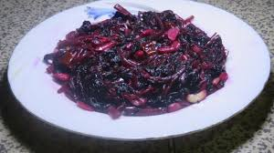
ছবিতে তোমরা কী কী দেখছো?
হ্যাঁ, বন্ধুরা এগুলো আমাদের দেশের বিভিন্ন ধরনের খাবার।

Slide 5
পাঠ্যাংশঃ কথায় আছে……পিঠা তৈরি করেন।
আজকের পাঠঃ খাবার

Slide 6
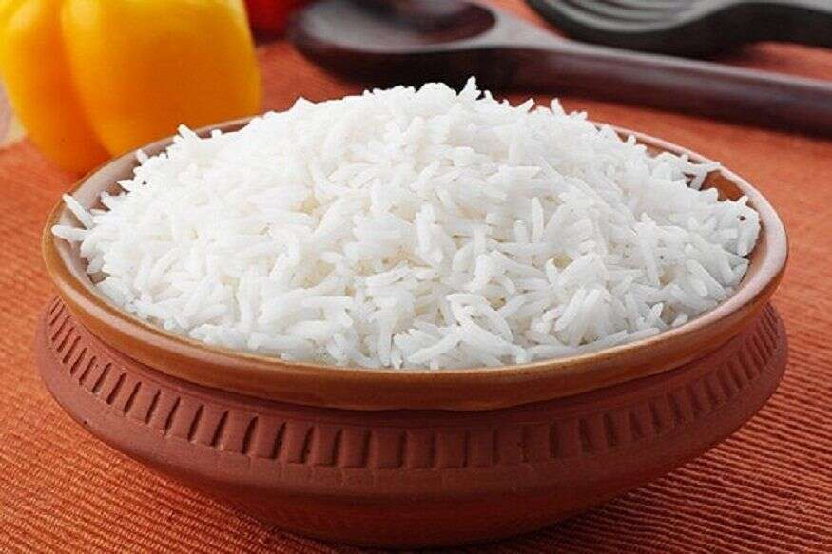
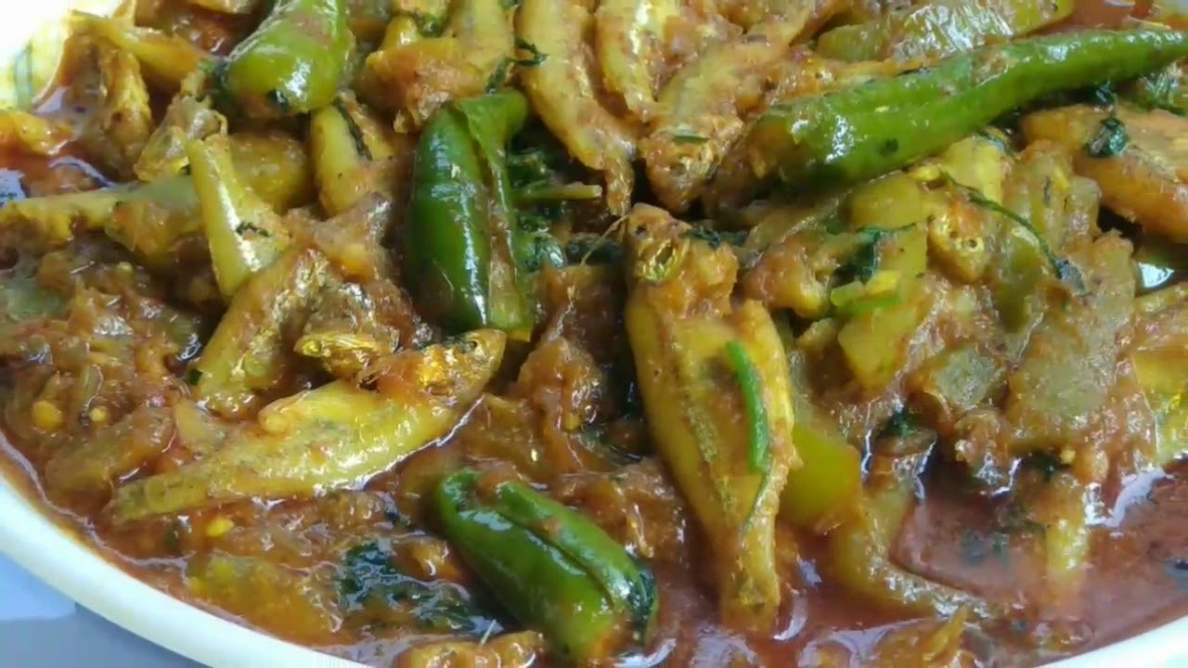
ছবিতে তোমরা কী দেখতে পাচ্ছ?
ভাত
মাছ
মাছ ও ভাত বাঙালির প্রধান খাবার।

Slide 7
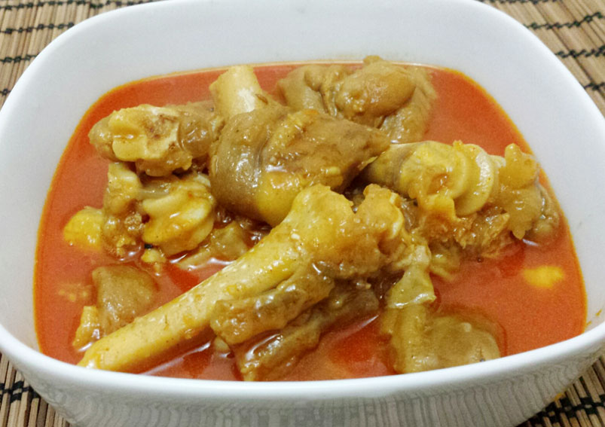
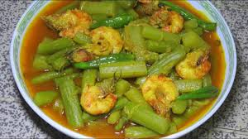
ডাল
মাংস
শাকসবজি
শিক্ষার্থী বন্ধুরা, এছাড়াও আমরা ডাল, মাংস ও নানারকম শাকসবজি খাই।

Slide 8
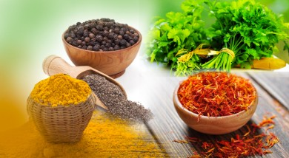
মসলা
খাবার সুস্বাদু করার জন্য মসলা ব্যবহার করা হয় ।

Slide 9
একক কাজ
বাঙালির প্রধান খাবার কী কী?
মসলা কেন ব্যবহার করা হয়?

Slide 10
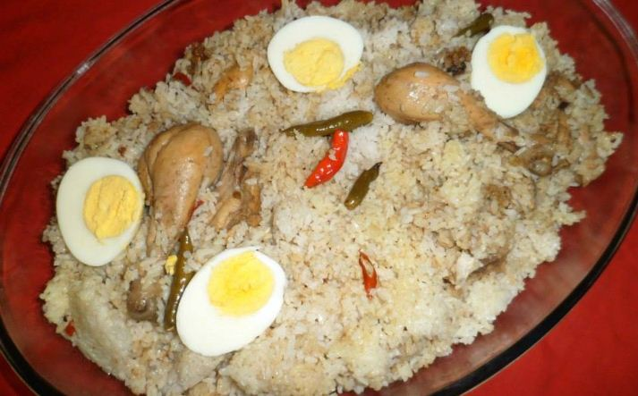
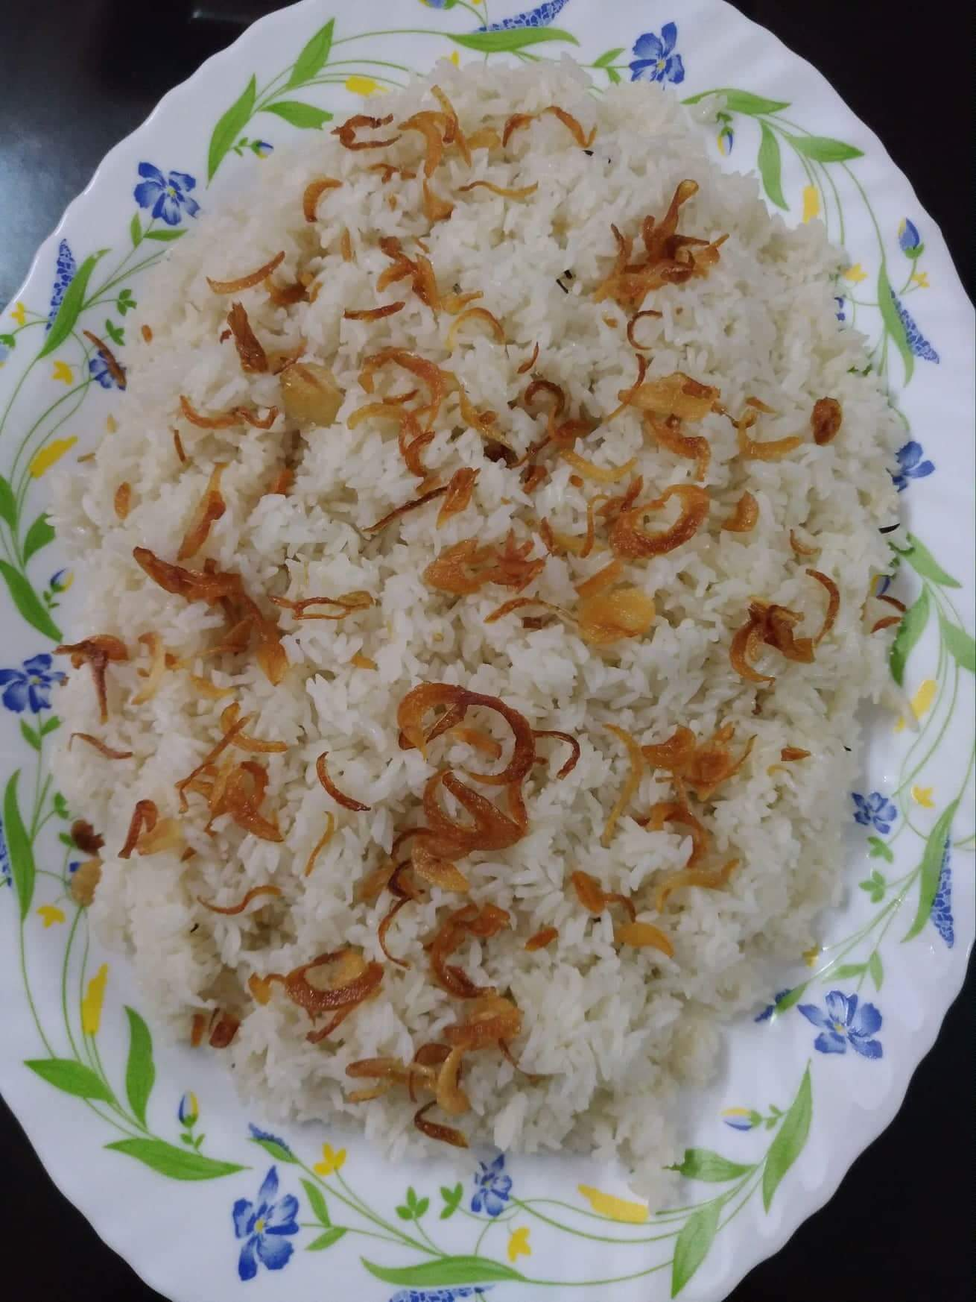
ছবিতে তোমরা কী দেখতে পাচ্ছ?
বিরিয়ানি
পোলাও
বিশেষ অনুষ্ঠানে আমরা সাধারণত পোলাও-মাংস,বিরিয়ানি খাই ।

Slide 11
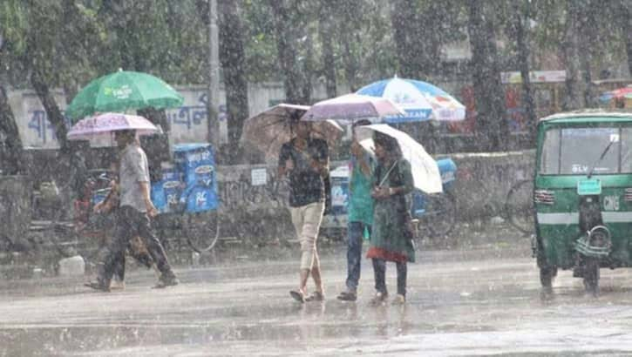
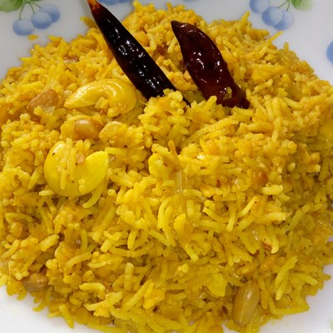
বৃষ্টি মুখোর দিন
খিচুড়ি
বৃষ্টির দিনে খিচুড়ি খাওয়া বাঙালিদের সংস্কৃতিতে পরিণত হয়েছে ।

Slide 12
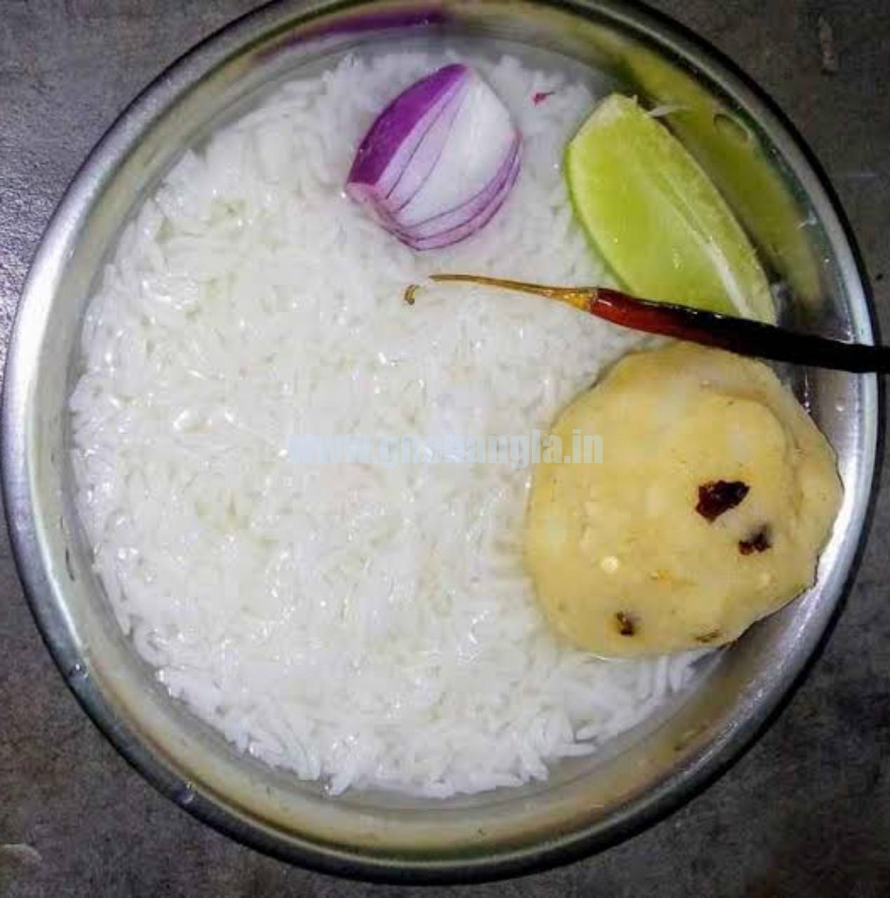
আলু ভর্তা
পান্তা
গরমের দিনে কৃষক পরিবারে ভর্তা, ভাজি ও কাঁচামরিচ দিয়ে পান্তা খাওয়ার প্রচলন রয়েছে।

Slide 13
জোড়ায় কাজ
তোমাদের প্রিয় খাবার নিয়ে আলোচনা কর ।
বিশেষ অনুষ্টানে তোমরা কী খাও?
আমাদের দেশের বিভিন্ন প্রকার খাবারের নাম বল?

Slide 14
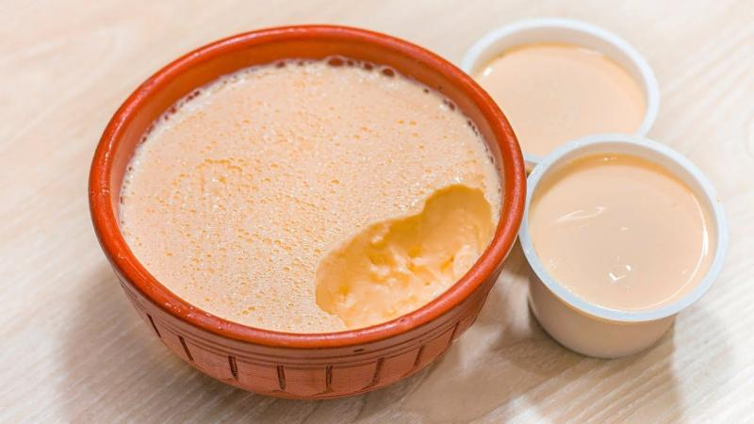
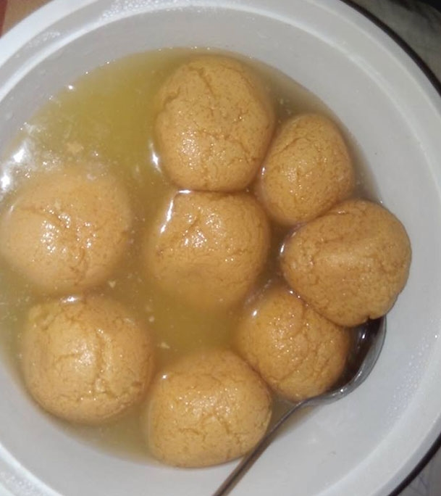
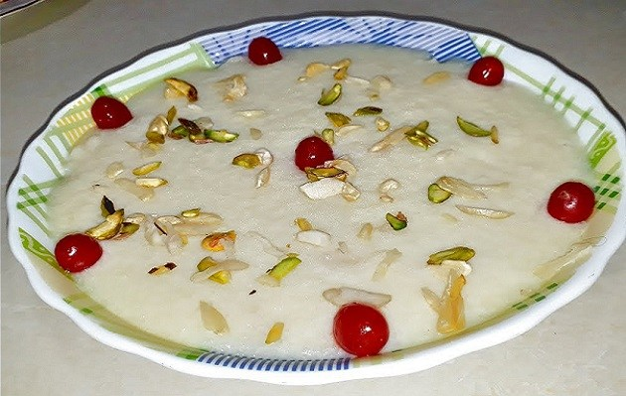
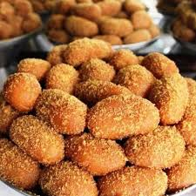
ছবিতে তোমরা কী দেখতে পাচ্ছ?
দুধ
দই
রসগোল্লা
পায়েস
প্রিয় শিক্ষার্থীরা,মিষ্টি জাতীয় খাবারগুলো সাধারণত দুধের তৈরি ।
চমচম

Slide 15
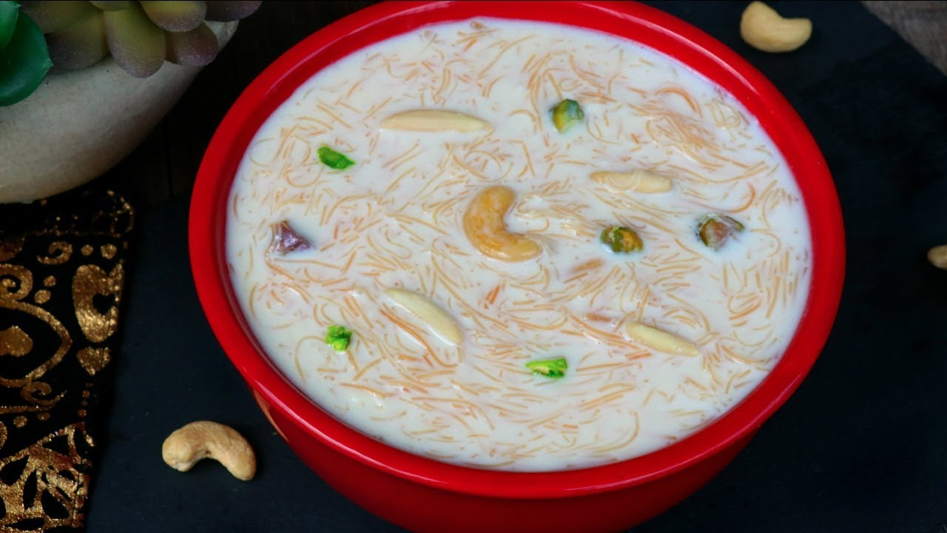
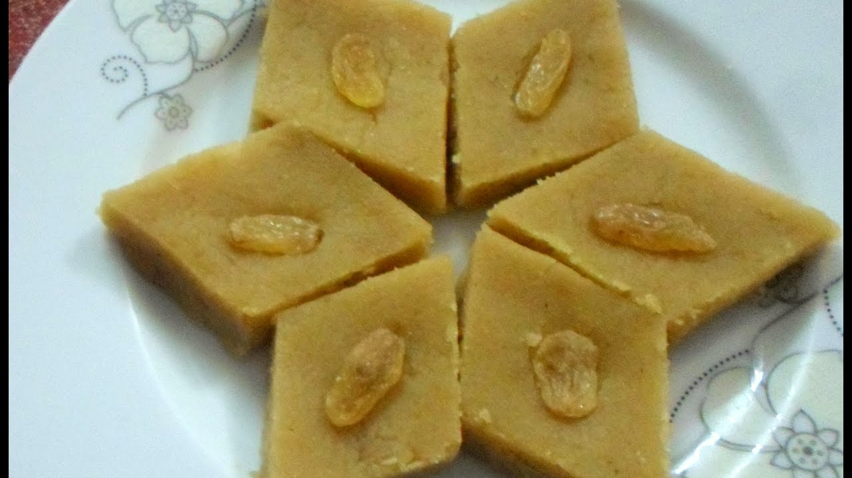
আমরা উৎসব অনুষ্টানে মিষ্টি খেতে ভালবাসি।
সেমাই
ঈদের দিনে সেমাই এবং শবেবরাতে হালুয়া তৈরি করা হয়।
হালুয়া

Slide 16
পূজা ও উৎসবে হিন্দুরা পায়েস, নাড়ু, মোয়া এবং মুড়কি তৈরি করেন ।

Slide 17
পাটিসাপটা
ছিট রুটি পিঠা
পোয়া পিঠা
বড়দিনে খ্রিষ্টানরা অনেক রকম পিঠা তৈরি করেন ।

Slide 18
দলীয় কাজ
নিচের ছকে দেওয়া উৎসবগুলোতে যেসব মিষ্টি জাতীয় খাবার খাওয়া হয় সেগুলোর নাম লেখ ।
ঈদ ও শবেবরাত | পূজা | বড়দিন

Slide 19
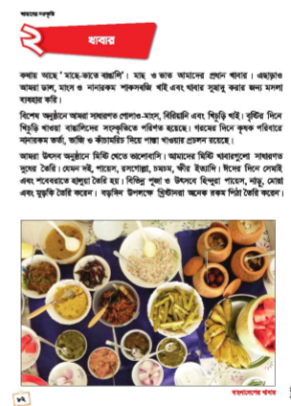
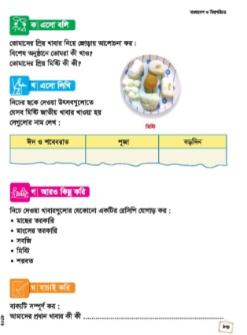
শিক্ষার্থী বন্ধুরা এবার তোমরা পাঠ্যবইয়ের ৮২ ও ৮৩ পৃষ্ঠা বের কর এবং নির্ধারিত অংশটুকু ৩মিনিট নিরবে পড়।

Slide 20
মূল্যায়ন
মিষ্টি
শূন্যস্থান পূরণ করঃ
মসলা
ক) আমাদের প্রধান খাবার _________________ ।
খ) খাবার সুস্বাদু করার জন্য ____________ ব্যবহার করি।
গ) ঈদের দিনে ___________ তৈরি হয়।
ঘ) বৃষ্টির দিনে খিচুড়ি খাওয়া _____________ সংস্কৃতি।
ঙ) আমাদের____________ খাবারগুলো সাধারণত দুধের তৈরি।
ভাত ও মাছ
সেমাই
বাঙালির

Slide 21
পরিকল্পিত কাজ
নিচে দেওয়া খাবারগুলোর যে কোনো একটির রেসিপি যোগাড় করে আনবে:
মাছের তরকারি
মাংসের তরকারি
সবজি
মিষ্টি
শরবত

Slide 22
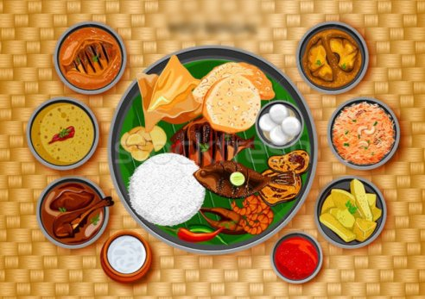
সকলকে ধন্যবাদ

